Slide 1
第十二章 入侵检测系统
Intrusion Detection System IDS
By 张鹏
深圳大学计算机与软件学院
zhangp@szu.edu.cn

Slide 2
目 录
  背景
  入侵检测概述
  入侵检测功能
  入侵检测原理
  入侵检测系统分类
  入侵检测技术
  入侵检测产品

Slide 3
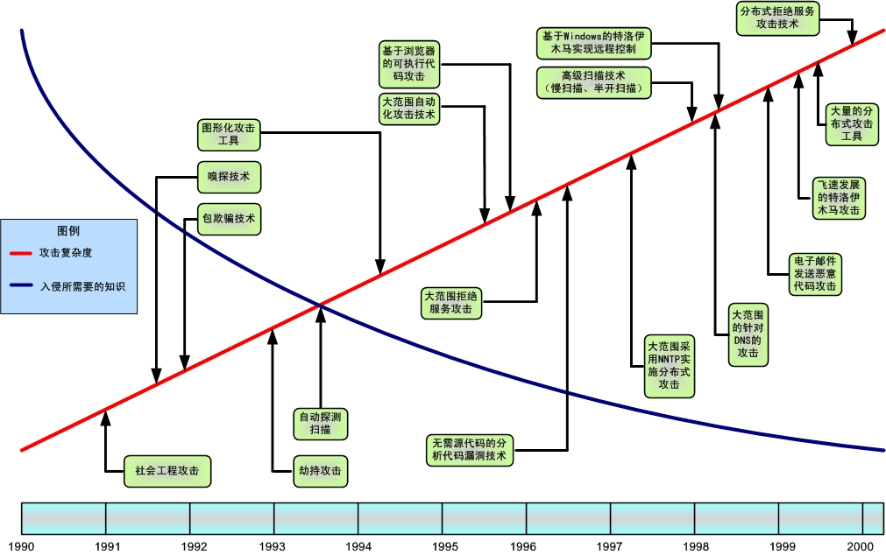
1. 背 景
复杂度
时间
Notes:
攻击手段日趋复杂，但应用日趋简单。早期由于计算机的应用不是很广泛，所以都是比较专业的Hacker才进行攻击，而随着计算机的广泛应用，现在很多的Hacker都制作了自动的攻击工具，比如自动病毒制作工具，CC攻击，都是很傻瓜式的攻击工具。使得攻击行为发生情况越来越多。

Slide 4





1. 背 景
传统的安全防御技术防火墙：一种高级访问控制设备，置于不同网络安全域之间的一系列部件的组合，它是不同网络安全域间通信流的唯一通道，能根据企业有关的安全政策控制（允许、拒绝、监视、记录）进出网络的访问行为。
安全域1
两个安全域之间通信流的唯一通道
安全域2
Host A
Host B
Host C
Host D
Source
Destination
Permit
Protocol
根据访问控制规则
决定进出网络的行为
Host A
Host C
Pass
TCP
Host B
Host C
Block
UDP

Slide 5
1. 背 景
防火墙的局限性：
防火墙所提供的服务方式是或都拒绝或都通过，不能检查出经过它的合法流量中是否包含着恶意的入侵代码
防火墙不能安全过滤应用层的非法攻击，如unicode攻击
入侵者易于找到防火墙的漏洞，绕过防火墙进行攻击
防火墙对不通过它的连接无能为力，如内网攻击等
防火墙采用静态安全策略技术，因此自身无法动态防御新的非法攻击

Slide 6
1. 背 景
入侵检测存在与发展的必然性：
网络攻击造成的破坏性和损失日益严重
网络安全威胁日益增长
单纯的防火墙无法防范复杂多变的攻击
入侵检测正是根据网络攻击行为而进行设计的，它不仅能够发现已知入侵行为，而且有能力发现未知的入侵行为，并可以通过学习和分析入侵手段，及时地调整系统策略以加强系统的安全性。

Slide 7
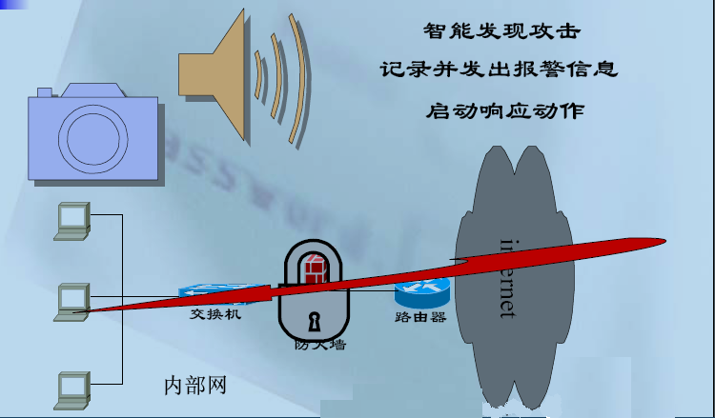
1. 背 景

Slide 8
目 录
  背景
  入侵检测概述
  入侵检测功能
  入侵检测原理
  入侵检测系统分类
  入侵检测技术
  入侵检测产品

Slide 9
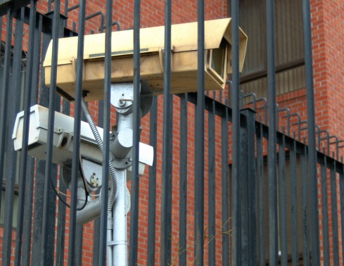
2. 入侵检测概述
入侵检测（Intrusion Detection）：通过从计算机网络或系统中的若干关键点收集信息并对其进行分析，从中发现网络或系统中是否有违反安全策略的行为和遭到入侵的迹象的一种安全技术；
入侵检测系统（Intrusion Detection System）：作为防火墙的合理补充，入侵检测技术能够帮助系统对付网络攻击，扩展了系统管理员的安全管理能力（包括安全审计、监视、攻击识别和响应），提高了信息安全基础结构的完整性，是安全防御体系的一个重要组成部分。
Notes:
这里的解释是标准的入侵检测系统的解释，由于IDS分为主机型和网络型。由于主机型IDS和网络型IDS获取数据的手段不同，所以具体的结构也有区别。
对于网络型IDS它通过监听和抓取特定的数据报文，分析处理并报告其异常和重要的数据模式或行为模式，使网络安全管理员清楚地了解网络上发生的安全事件，通过采取行动阻止可能的破坏。

Slide 10
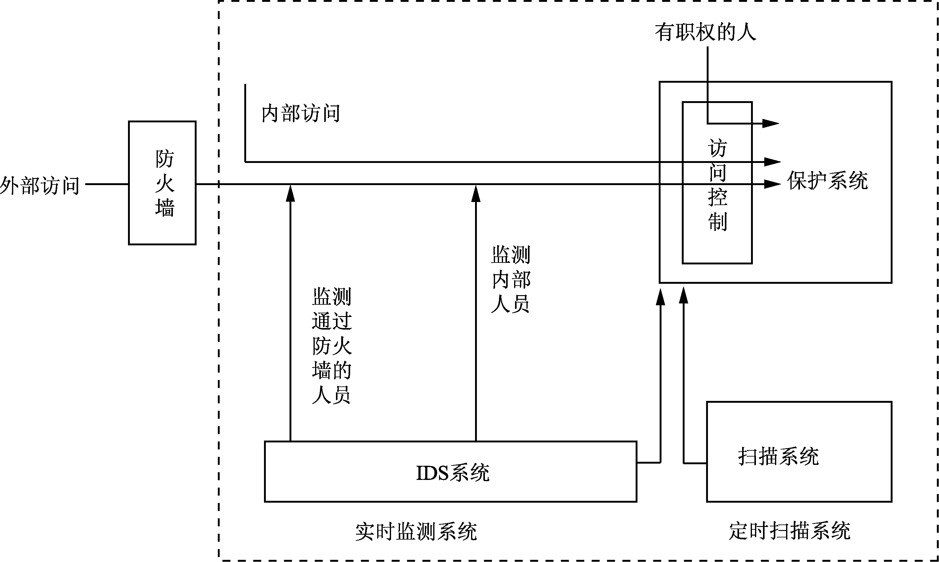
2. 入侵检测概述
入侵检测系统IDS是一种对网络传输进行实时监视，在发现可疑传输时发出警报或者采取主动反应措施的网络安全设备。它与其他网络安全设备的不同之处在于，IDS是一种积极主动的安全防护技术。

Slide 11
2. 入侵检测概述
摄像机=探测引擎
后门
监控室=控制中心
Card Key
保安=防火墙

Slide 12

2. 入侵检测概述
2.1 P2DR模型
P2DR是Policy(安全策略)、Protection(防护)、Detection(检测)、Response(响应)的缩写，其体系框架如图所示。
P2DR模型是一个动态的计算机系统安全理论模型。它的指导实现比传统静态安全方案有突破性提高，特点是动态性和基于时间的特性。
P2DR模型阐述了这样一个结论：安全的目标实质是尽可能地增大保护时间，尽量减少检测时间和响应时间。入侵检测技术就是实现P2DR模型中“Detection”部分的主要技术手段。

Slide 13
2. 入侵检测概述
2.2 入侵检测的作用
入侵检测技术是通过对计算机网络和主机系统中的关键信息进行实时采集和分析，从而判断出非法用户入侵和合法用户滥用资源的行为，并做出适当反应的网络安全技术。
它在传统的网络安全技术的基础上，实现了检测与响应，起主动防御的作用。这使得对网络安全事故的处理，由原来的事后发现发展到了事前报警、自动响应，并可以为追究入侵者的法律责任提供有效证据。

Slide 14
2. 入侵检测概述
2.3 入侵检测的历史
1980年4月，James Anderson为美国空军作了一份题为Computer Security Threat Monitoring and Surveillance(计算机安全威胁监控与监视)的技术报告，这份报告被公认为入侵检测技术的开山鼻祖。
1987年，乔治敦大学的 Dorothy Denning提出了第一个实时入侵检测系统模型，取名为IDES。
1988年的Morris蠕虫事件发生之后，网络安全才真正引起了军方、学术界和企业的高度重视。
1990年是入侵检测系统发展史上的一个分水岭，在这之前，所有的入侵检测系统都是基于主机的，他们对于活动的检查局限于操作系统审计踪迹数据及其他以主机为中心的数据源。
从20世纪90年代至今，对入侵检测系统的研发工作已呈现出百家争鸣的繁荣局面，并在智能化和分布式两个方向取得了长足的进展。

Slide 15
目 录
  背景
  入侵检测概述
  入侵检测功能
  入侵检测原理
  入侵检测系统分类
  入侵检测技术
  入侵检测产品

Slide 16
3. 入侵检测功能
入侵检测的主要功能包括以下几个方面：
对网络流量的跟踪与分析功能
对已知攻击特征的识别功能
对异常行为的分析、统计与响应功能
特征库的在线和离线升级功能
数据文件的完整性检查功能
自定义的响应功能
系统漏洞的预报警功能
IDS探测器集中管理功能

Slide 17
目 录
  背景
  入侵检测概述
  入侵检测功能
  入侵检测原理
  入侵检测系统分类
  入侵检测技术
  入侵检测产品

Slide 18
4. 入侵检测原理
工作原理如下：数据采集、入侵分析、响应处理
响应处理
安全知识库
入侵分析
数据存储
数据采集
原始数据流

Slide 19
4. 入侵检测原理
数据采集：
入侵检测的第一步是数据采集，采集内容包括系统、网络、数据及用户活动的状态和行为。
需要在计算机网络系统中的若干不同关键点（不同网段和不同主机）收集信息。
入侵检测的效果很大程度上依赖于收集信息的可靠性和正确性。
要保证入侵检测系统软件本身的完整性，防止被篡改而收集到错误的信息 。

Slide 20
4. 入侵检测原理
数据采集的来源：
系统和网络的日志文件
网络流量
系统目录和文件的异常变化
程序执行中的异常行为

Slide 21
4. 入侵检测原理
  入侵分析 ：
  模式匹配
  统计分析
  完整性分析（往往用于事后分析）

Slide 22
4. 入侵检测原理
模式匹配：将收集到的信息与已知的网络入侵和系统误用模式数据库进行比较，从而发现违背安全策略的行为。
一般来讲，一种攻击模式可以用一个过程（如执行一条指令）或一个输出（如获得权限）来表示。该过程可以很简单（如通过字符串匹配以寻找一个简单的条目或指令），也可以很复杂（如利用正规的数学表达式来表示安全状态的变化）。

Slide 23
4. 入侵检测原理
统计分析：首先给系统对象（如用户、文件、目录和设备等）创建一个统计描述，统计正常使用时的一些测量属性（如访问次数、操作失败次数和延时等）。
测量属性的平均值和偏差被用来与网络、系统的行为进行比较，任何观察值在正常值范围之外时，就认为有入侵发生。

Slide 24
4. 入侵检测原理
完整性分析：主要关注某个文件或对象是否被更改，包括文件和目录的内容及属性。在发现被更改的、被安装木马的应用程序方面特别有效。

Slide 25
4. 入侵检测原理
响应处理：
简单报警
切断连接
封锁用户
改变文件属性
回击攻击者

Slide 26
4. 入侵检测原理
入侵检测系统性能关键参数：
误报(false positive)：如果系统错误地将异常活动定义为入侵
漏报(false negative)：如果系统未能检测出真正的入侵行为

Slide 27
目 录
  背景
  入侵检测概述
  入侵检测功能
  入侵检测原理
  入侵检测系统分类
  入侵检测技术
  入侵检测产品

Slide 28
5. 入侵检测系统分类
根据数据来源分类
  主机入侵检测系统（HIDS）
  网络入侵检测系统（NIDS）
根据分析方法分类
  异常检测模型（Anomaly Detection Model）
  误用检测模型（Misuse Detection Model）
根据时效性分类
  离线入侵检测系统（off-line IDS）
  在线入侵检测系统（On-line IDS）
根据分布性分类
  集中式
  分布式
Notes:
网络IDS： NIDS分析流过网络的数据包，并检测那些被设计为可以绕过防火墙过滤规则的恶意数据包。
主机IDS：HIDS检查每台计算机或主机上的活动。这种类型的 IDS 把收集来的数据和信号与自己的特征审核数据相对比。
误用检测模型：误用检测（ Misuse Detection ）指运用已知攻击方法，根据已定义好的入侵模式，通过判断这些入侵模式是否出现来检测。 因为很大一部分的入侵是利用了系统的脆弱性，通过分析入侵过程的特征、条件、排列以及事件间关系能具体描述入侵行为的迹象。 误用检测又称为模式匹配。
特点是：检测未知的攻击能力有限；准确性较高
异常检测模型：异常检测(Anomaly Detection）指根据使用者的行为或资源使用状况来判断是否入侵，而不依赖于具体行为是否出现来检测。前提是:需建立异常行为统计模型;特点是：与系统相对无关，通用性强；能检测出新的攻击方法；误报率较高

Slide 29
5. 入侵检测系统分类
入侵检测系统
主机型入侵检测系统
网络型入侵检测系统
安装于被保护的主机中
主要分析主机内部活动
  系统日志
  系统调用
  文件完整性检查
占用一定的系统资源
安装在被保护的网段中
混杂模式监听
分析网段中所有的数据包
实时检测和响应
操作系统无关性
不会增加网络中主机的负担

Slide 30
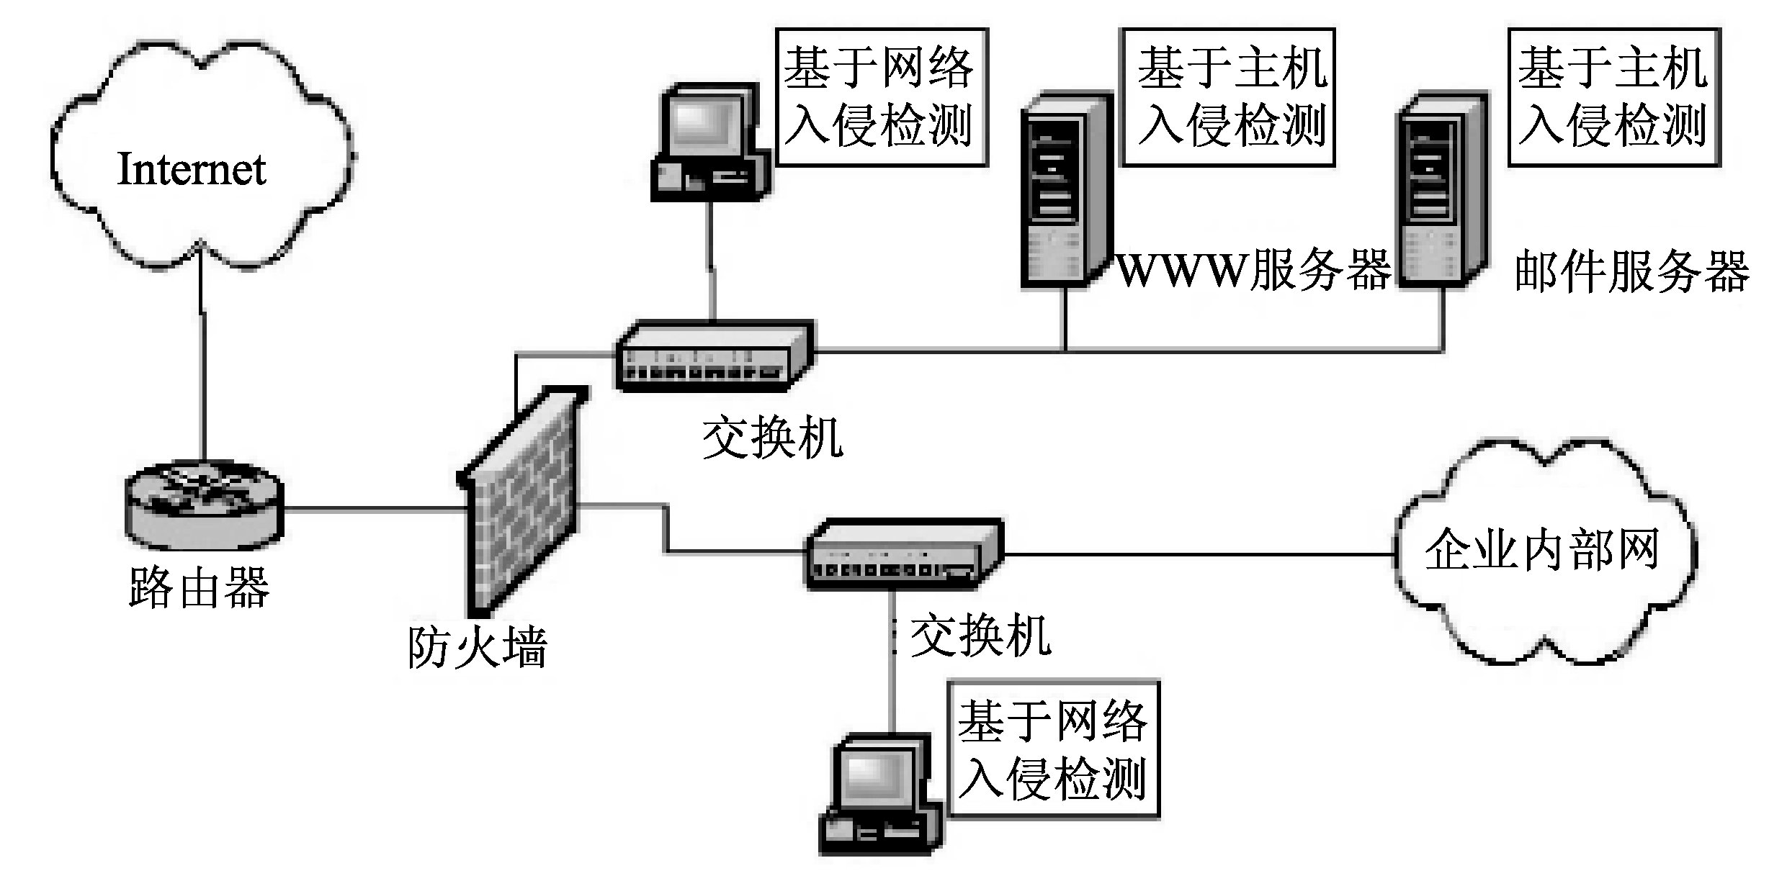
5. 入侵检测系统分类

Slide 31
5. 入侵检测系统分类
对比项 | HIDS | NIDS
部署成本与部署风险 | 高 | 低
自身安全性 | 弱 | 强
实时性 | 强 | 强
主机OS依赖性 | 高 | 无
是否影响业务系统的性能 | 高 | 无
误报率 | 低 | 低
监视系统行为 | 强 | 弱
监视网络行为 | 无 | 强

Slide 32
5. 入侵检测系统分类
入侵检测模型
误用检测模型
异常检测模型
误用检测（ Misuse Detection ）指运用已知攻击方法，根据已定义好的入侵模式，通过判断这些入侵模式是否出现来检测。
模式匹配为误用检测的典型应用
异常检测(Anomaly Detection）指根据使用者的行为或资源使用状况来判断是否入侵，而不依赖于具体行为是否出现来检测。

Slide 33
5. 入侵检测系统分类
对比项 | 误用检测 | 异常检测
检测准确性 | 高 | 低
误报率 | 低 | 高
未知攻击检测能力 | 弱 | 强
系统相关性 | 高 | 无
新攻击方法检测能力 | 无 | 具有

Slide 34
目 录
  背景
  入侵检测概述
  入侵检测功能
  入侵检测原理
  入侵检测系统分类
  入侵检测技术
  入侵检测产品

Slide 35
6. 入侵检测技术
误用检测模型：这个活动是恶意的吗？检测与已知的不可接受行为之间的匹配程度。
如果可以定义所有的不可接受行为，那么每种能够与之匹配的行为都会引起告警。
收集非正常操作的行为特征，建立相关的特征库，当监测的用户或系统行为与库中的记录相匹配时，系统就认为这种行为是入侵。
这种检测模型误报率低、漏报率高。对于已知的攻击，它可以详细、准确地报告出攻击类型，但是对未知攻击却效果有限，而且特征库必须不断更新。
Notes:
误用检测模型（MisuseDetection）：

Slide 36
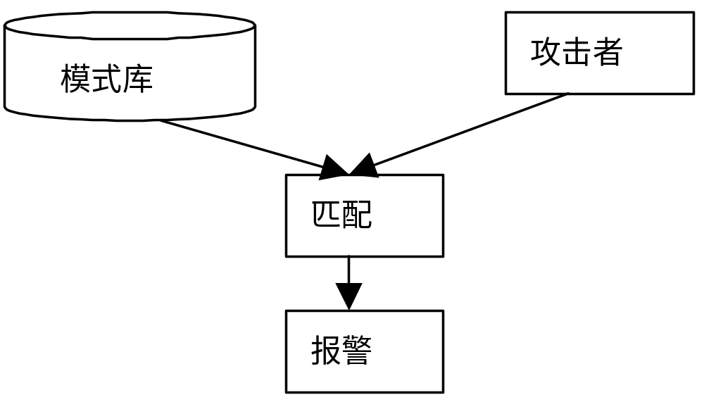
6. 入侵检测技术
其模型如图所示：
Notes:
误用检测模型（MisuseDetection）：

Slide 37
6. 入侵检测技术
1） 基于规则的专家系统
专家系统是误用检测技术中运用最多的一种方法。用专家系统对入侵进行检测，经常是针对有特征的入侵行为。所谓的规则，即是知识，不同的系统与设置具有不同的规则。
将有关入侵的知识转化为if-then结构，if部分为入侵特征，then部分是系统防范措施。当其中某个或某部分条件满足时，系统就会判断为入侵行为发生。
运用专家系统防范入侵行为的有效性完全取决于专家系统知识库的完备性，而建立一个完备性的知识库对于一个大型网络系统往往是很难的。
Notes:
专家系统：它可以在给定入侵行为描述规则的情况下，对系统的安全状态进行推理。一般情况下，专家系统的检测能力强大，灵活性也很高，但计算成本较高，通常以降低执行速度为代价

Slide 38
6. 入侵检测技术
2） 模式匹配系统
首先根据已知的入侵定义由独立的事件、事件的序列、事件临界值等通用规则组成入侵模式，然后观察能与入侵模式相匹配的事件数据，达到发现入侵的目的。
该过程可以很简单（如通过字符串匹配以寻找一个简单的条目或指令），也可以很复杂（如利用正规的数学表达式来表示安全状态的变化）。
该技术的缺点是需要不断升级以对付不断出现的黑客攻击手法，且不能监测到从未出现过的黑客攻击手段。著名的开源的snort就是采用了这种检测手段。

Slide 39
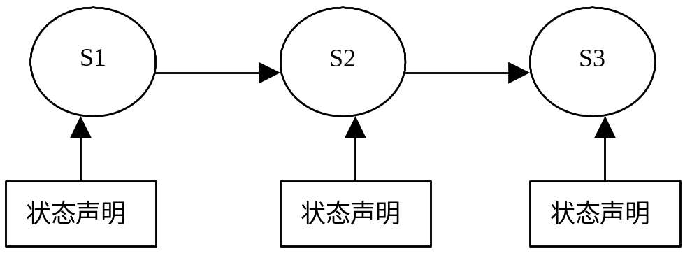
6. 入侵检测技术
3） 状态转换分析系统
  将入侵行为表示成许多个不同的状态。如果在观察某个可疑行为期间，所有状态都存在，则判定为恶意入侵。状态转换图是贯穿模型的图形化表示，如图所示：
Notes:
状态建模：它将入侵行为表示成许多个不同的状态。如果在观察某个可疑行为期间，所有状态都存在，则判定为恶意入侵。状态建模从本质上来讲是时间序列模型，可以再细分为状态转换和Petri网，前者将入侵行为的所有状态形成一个简单的遍历链，后者将所有状态构成一个更广义的树形结构的Petri网。

Slide 40
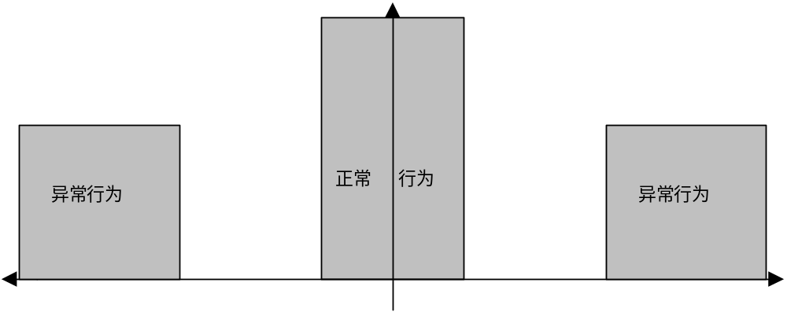
6. 入侵检测技术
异常检测方法：任何人的正常行为都有一定的规律，并且可以通过分析这些行为产生的日志信息总结出这些规律，而入侵行为通常和正常的行为存在严重的差异，通过检查出这些差异就可以检测出这些入侵。 异常检测模型如图所示：

Slide 41
6. 入侵检测技术
1） 基于统计的异常入侵检测
操作模型
方差模型
多元模型
马尔柯夫过程模型
2）基于神经网络的入侵检测

Slide 42
6. 入侵检测技术
它们不一定是检测入侵的方法，有的是为解决入侵检测其他方面的问题提出的。
  1）免疫系统方法
  2）遗传算法
  3）数据挖掘方法
  4）数据融合

Slide 43
6. 入侵检测技术
蜜罐是一种伪装成真实的目标系统诱骗攻击者攻击或损害的网络安全工具。
蜜罐的主要目标是容忍攻击者入侵，记录并学习攻击者的攻击工具\手段\动机\目的等行为信息，尤其是未知攻击行为信息，从而调整网络安全策略，提高系统安全性能。
同时蜜罐还具有转移攻击者注意力，消耗其攻击资源\意志，间接保护真实目标系统的作用。

Slide 44
6. 入侵检测技术
入侵检测技术是一种当今非常重要的动态安全技术，如果与传统的静态安全技术共同使用，可以大大提高系统的安全防护水平。
  入侵检测系统是对防火墙有益的补充，入侵检测系统被认为是防火墙之后的第二道安全闸门，对网络进行检测，提供对内部攻击、外部攻击和误操作的实时监控，提供动态保护，大大提高了网络的安全性。
入侵检测工作的主要特点有以下几个方面：
    事前警告 、事中防护 、事后取证

Slide 45
6. 入侵检测技术
在人很少干预的情况下，能连续运行。
当系统由于事故或恶意攻击而崩溃时，具有容错能力。当系统重新启动时，入侵检测系统能自动恢复自己的状态。
必须能抗攻击。入侵检测系统必须能监测自己的运行，检测自身是否被修改。
运行时，尽可能少地占用系统资源，以免干扰系统的正常运行。
对被监控系统的安全策略，可以进行配置。
必须能适应系统和用户行为的变化。如增加新的应用，或改变用户应用。
当要实时监控大量主机时，系统应能进行扩展。
入侵检测系统一些部件因为某些原因停止工作时，应尽量减少对其他部分的影响。
系统应能允许动态配置。当系统管理员修改配置时，不需要重新启动系统。

Slide 46
6. 入侵检测技术
当前入侵检测系统存在的问题和面临的挑战
  1) 对未知攻击的识别能力差
  2) 误警率高
入侵检测系统的发展趋势
  1) 分布式入侵检测
  2) 智能化入侵检测
  3) 网络安全技术相结合

Slide 47
目 录
  背景
  入侵检测概述
  入侵检测功能
  入侵检测原理
  入侵检测系统分类
  入侵检测技术
  入侵检测产品

Slide 48
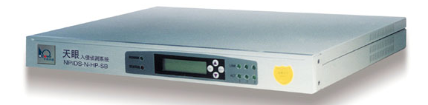
7. 入侵检测产品
  1．绿盟科技“冰之眼”IDS

Slide 49
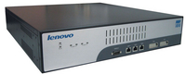
7. 入侵检测产品
2．联想网御IDS

Slide 50

7. 入侵检测产品
3．瑞星入侵检测系统RIDS-100

Slide 51
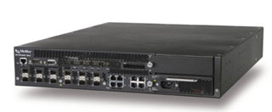
7. 入侵检测产品
4．McAfee IntruShield IDS

Slide 52
7. 入侵检测产品
5． CA Session Wall
  Computer Associates公司的SessionWall-3，现在常称为eTrust Intrusion Detection，是业界领先的功能非常强大的基于网络的入侵检测系统。
    1. 入侵检测功能
    2. 会话记录、拦截功能
    3. 防止网络滥用
    4. 活动代码和病毒防护
    5. 与其他安全产品集成与配合
    6. 集中管理

Slide 53
7. 入侵检测产品
6． Snort
  一个综合的Snort系统所需软件有 Windows 平台的Snort 、windows版本的抓包驱动WinPcap、windows版本的数据库服务器mysql、基于PHP的入侵检测数据库分析控制台ACID、用于为php服务的活动数据对象数据库 adodb（ Active 2Data Objects Data Base for PHP ）、Windows版 本 的apache WEB 服 务 器apache2、Windows版 本 的PHP脚本环境、支持php的图形库jpgraph等 。

Slide 54
7. 常用入侵检测系统
jpgraph
Adobe
acid
网络
Mysql
winpcap
snort
Apache
PHP

Slide 55
Q&A

